Slide 1





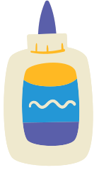
Name:
Class:
Санау Және Сәйкестендіру
Суреттердің дұрыс санын дөңгелектеңіз
4
7
10
4
6
8
5
3
9
0
1
2
2
9
5
9
5
8

